Slide 1



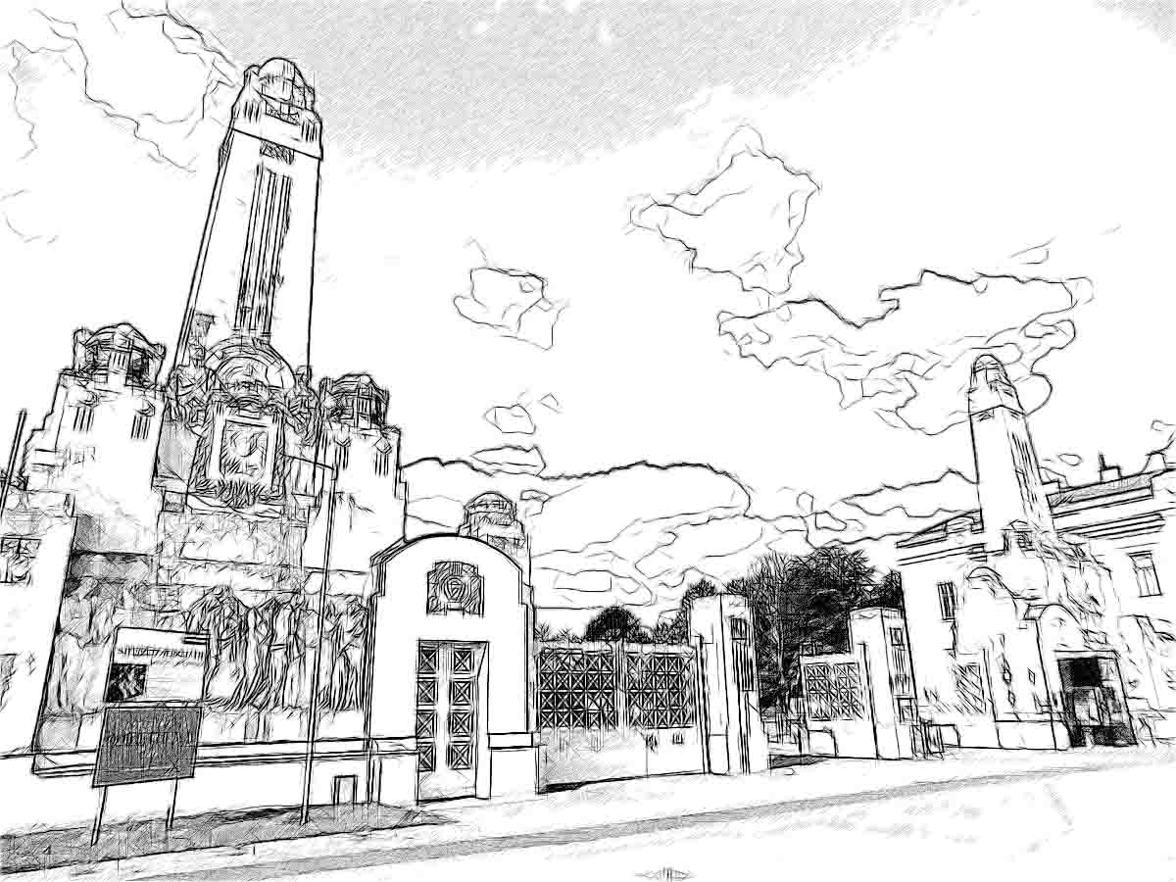
2019
Austria
Wien
Zentralfriedhof

Slide 2






Viedenský centrálny cintorín sa nachádza na južnej hranici Viedne, v okrese Simmering. S rozlohou 2,5 km² je druhým najväčším cintorínom v Európe. Celková dĺžka ciest a chodníkov je okolo 100 km.
Bol otvorený v roku 1874, keď počet obyvateľov Viedne dosiahol jeden milión. Na cintoríne bolo pochovaných viac než 3 milióny ľudí.
Orientácii v areáli cintorína slúžia informácie pri vstupe na cintorín. Záujemcovia si môžu zakúpiť aj presný plán cintorína. Okrem chôdze je možné na cintoríne používať aj bicykle. Zdravotne postihnutí majú povolený vjazd na osobných vozidlách a každú pol hodinu obchádza areál aj autobus, prevádzkovaný mestom.
Multikultúrnosť Viedne sa odzrkadľuje aj v tom, že okrem Rímskokatolíckych veriacich, sú na cintoríne pochovaní tiež Protestanti, Ortodoxní kresťania, Židia, Moslimovia či Budhisti, Mormóni alebo egyptskí Koptovia. Mnohí slávni ľudia - hudobníci, inžinieri, vedci či politici majú čestné hroby.
Ide o cintorín s množstvom architektonických zaujímavostí a príjemnou atmosférou, vhodnou na oddych a zamyslenie sa mimo hluku veľkomesta.
El Cementerio Central de Viena se encuentra en la frontera sur de Viena, en el distrito Simmering. Con el área de 2,5 km² es el segundo cementerio más grande de Europa. La longitud total de carreteras y caminos es de unos 100 km.
Cemeterio fue inaugurado en 1874 cuando la población de Viena llegó a un millón. Más de 3 millones de personas fueron enterradas allí.
Para la orientación en el área del cementerio sirve información en la entrada. También es posible comprar un plan de cementerio exacto. Además de caminar, también es posible utilizar bicicletas. Las personas con discapacidades pueden usar automóviles y cada media hora el área también está cubierta por un autobús operado por la ciudad.
El multiculturalismo de Viena también se refleja en el hecho de que, además de los creyentes católicos, protestantes, cristianos ortodoxos, judíos, musulmanes, budistas, mormones y egipcios coptos están enterrados en el cementerio. Muchas personas famosas - músicos, ingenieros, científicos o políticos tienen tumbas de honor.
El Cementerio Central de Viena, con muchos hitos arquitectónicos y un ambiente agradable, es ideal para descansar y reflexionar fuera del ruido de la ciudad.
The Vienna Central Cemetery is located on the southern border of Vienna, in the district Simmering. With the area of 2.5 km² it is the second largest cemetery in Europe. The total length of roads and paths is about 100 km.
It was opened in 1874 when the population of Vienna reached one million. More than 3 million people were buried there.
For orientation in the cemetery area serves information at the entrance. It is also possible to buy an exact cemetery plan. In addition to walking, you can also use bicycles. People with disabilities can use cars and every half hour the area is also covered by a bus operated by the city.
The multiculturalism of Vienna is also reflected in the fact that in addition to Roman Catholic believers, Protestants, Orthodox Christians, Jews, Muslims, Buddhists, Mormons and Coptic Egyptians are buried in the cemetery. Many famous people - musicians, engineers, scientists or politicians have honorary graves.
The Vienna Central Cemetery with many architectural sights and with the pleasant atmosphere, is suitable for rest and reflection outside the noise of the city.
Der Wiener Zentralfriedhof befindet sich an der südlichen Grenze von Wien im Stadtteil Simmering. Mit einer Fläche von 2,5 km² ist es der zweitgrößte Friedhof Europas. Die Gesamtlänge der Straßen und Wege beträgt ca. 100 km.
Der Friedhof wurde 1874 eröffnet, als die Wiener Bevölkerung eine Million erreichte. Mehr als 3 Millionen Menschen wurden dort begraben.
Die Orientierung auf dem Friedhof ist am Friedhofseingang angegeben. Es ist auch möglich, einen genauen Friedhofsplan zu kaufen. Sie können auch ein Fahrrad neben dem Spaziergang benutzen. Menschen mit Behinderungen können Autos benutzen und jede halbe Stunde wird das Gebiet auch von einem Bus der Stadt bedient.
Der Wiener Multikulturalismus spiegelt sich auch darin wider, dass neben römisch-katholischen Gläubigen auch Protestanten, orthodoxe Christen, Juden, Muslime, Buddhisten, Mormonen und koptische Ägypter auf dem Friedhof beigesetzt sind. Viele berühmte Persönlichkeiten - Musiker, Ingenieure, Wissenschaftler oder Politiker - haben Ehrengräber.
Der Wiener Zentralfriedhof mit vielen architektonischen Sehenswürdigkeiten und der angenehmen Atmosphäre eignet sich zum Ausruhen und Nachdenken außerhalb des Lärms der Stadt.
Wikipedia

Slide 3
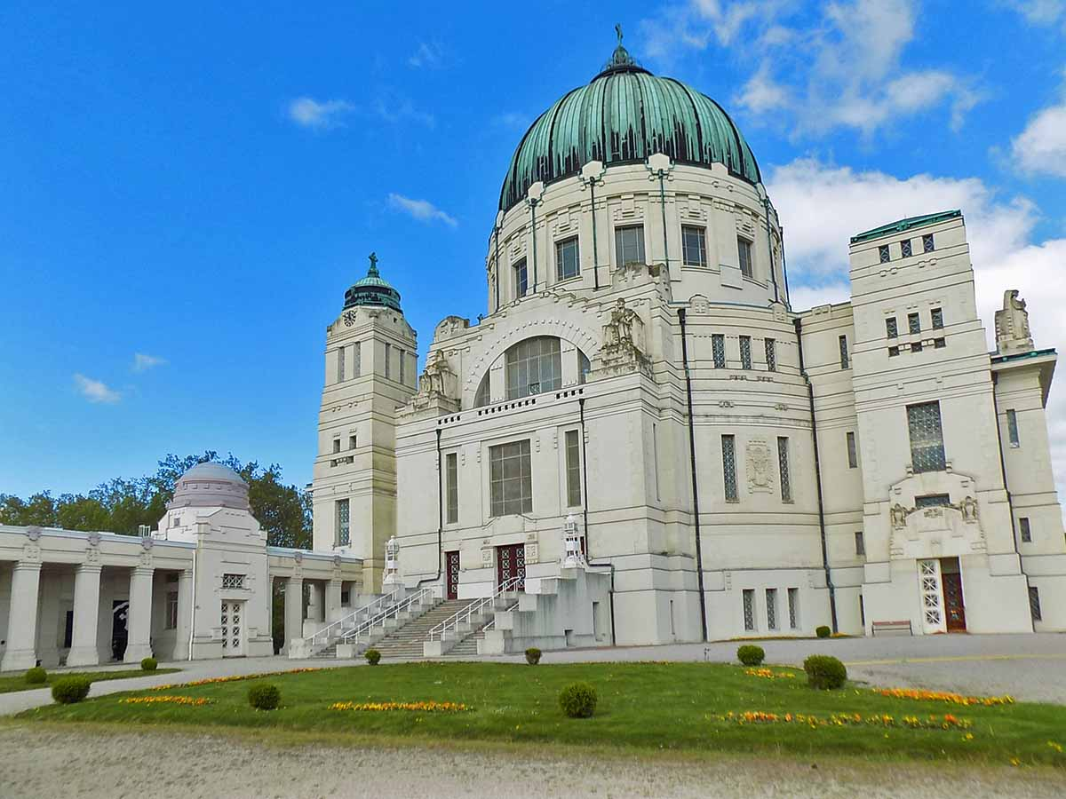
Friedhofskirche
zum heiligen
Karl Borromäus

Slide 4
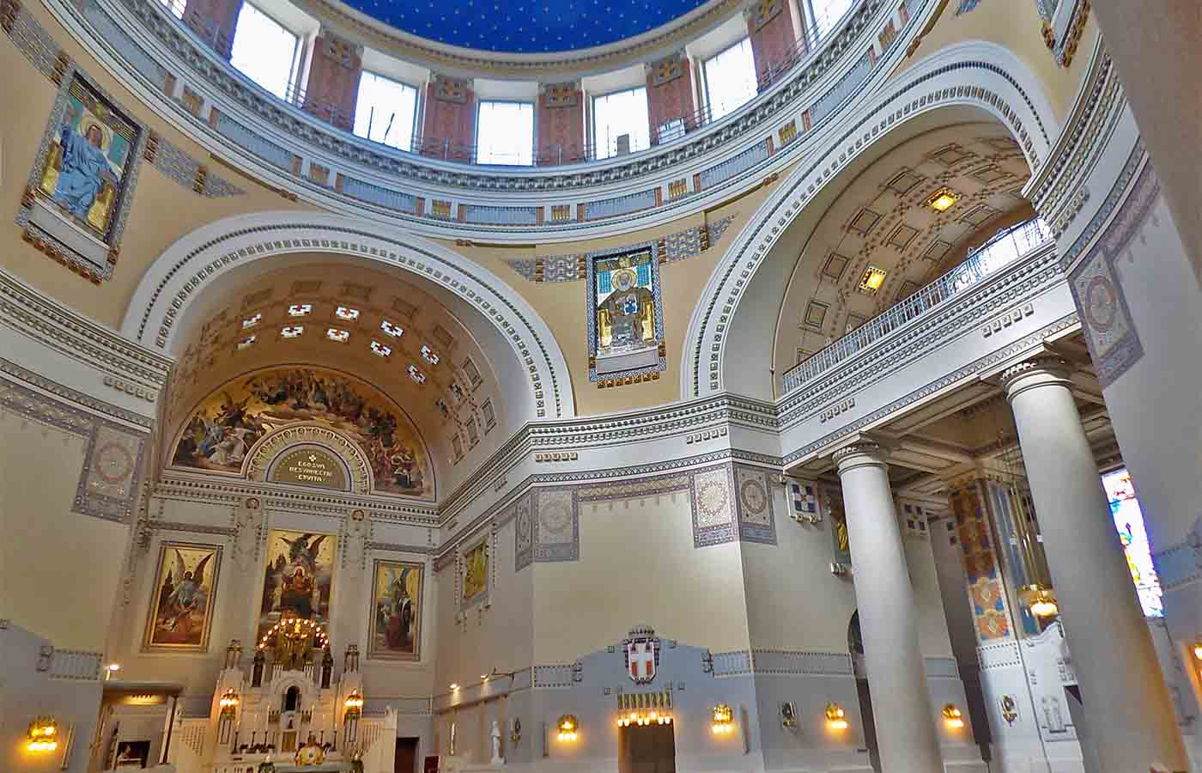

Slide 5
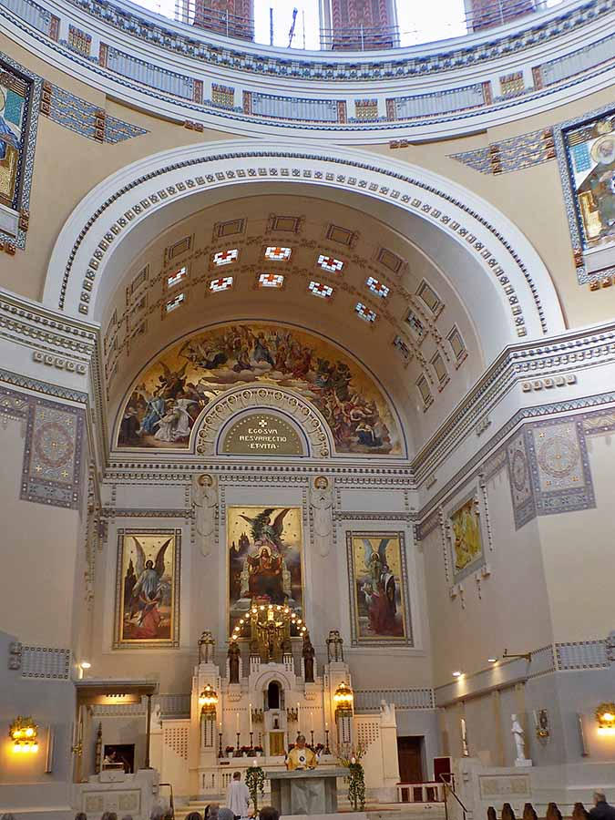
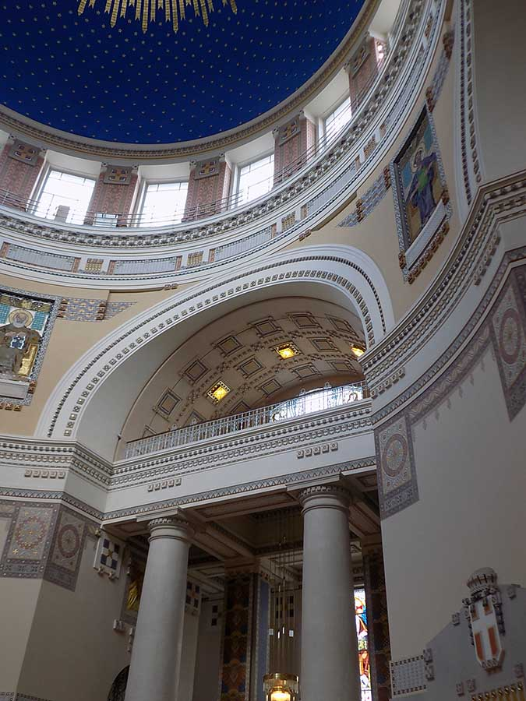

Slide 6
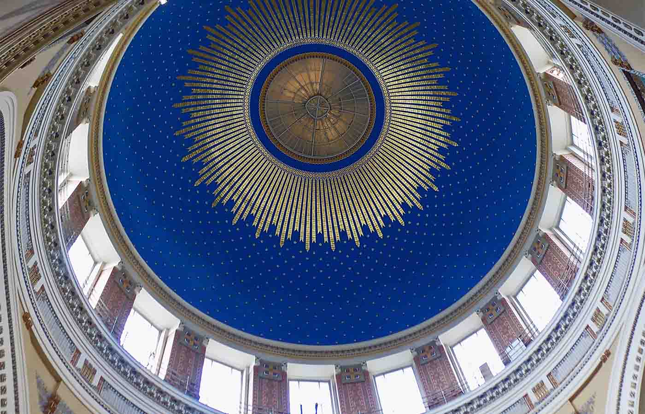

Slide 7
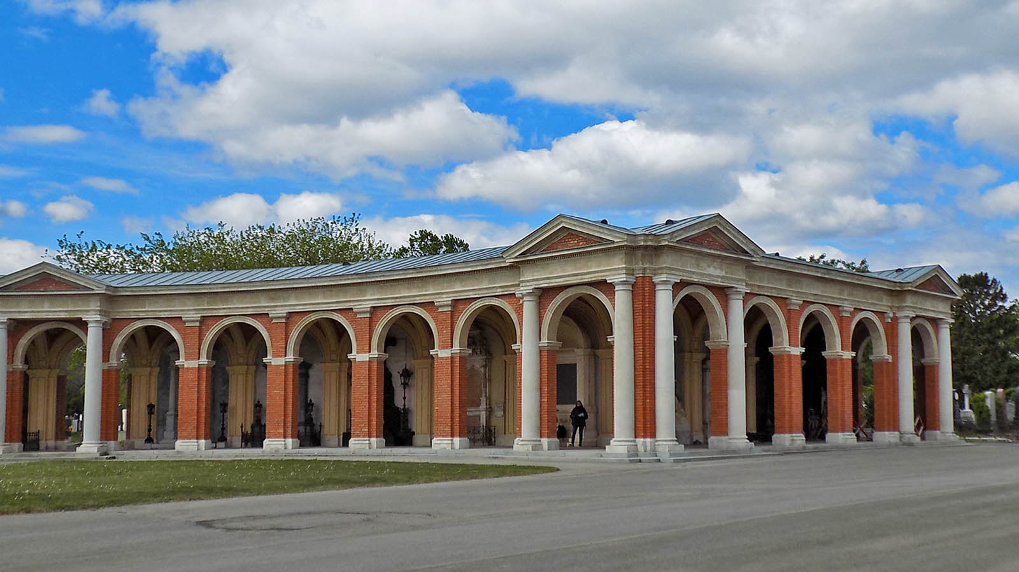

Slide 8
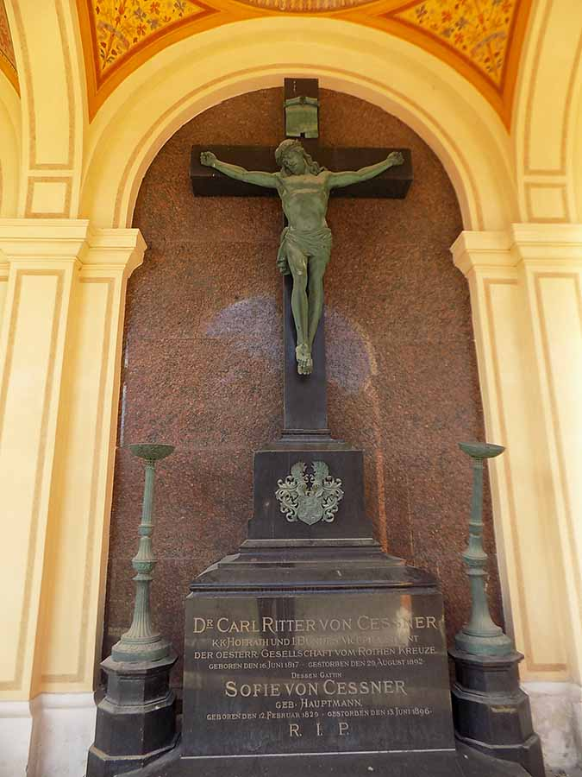
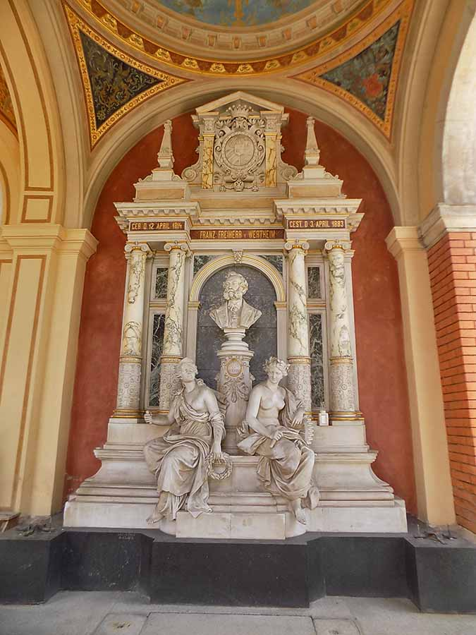
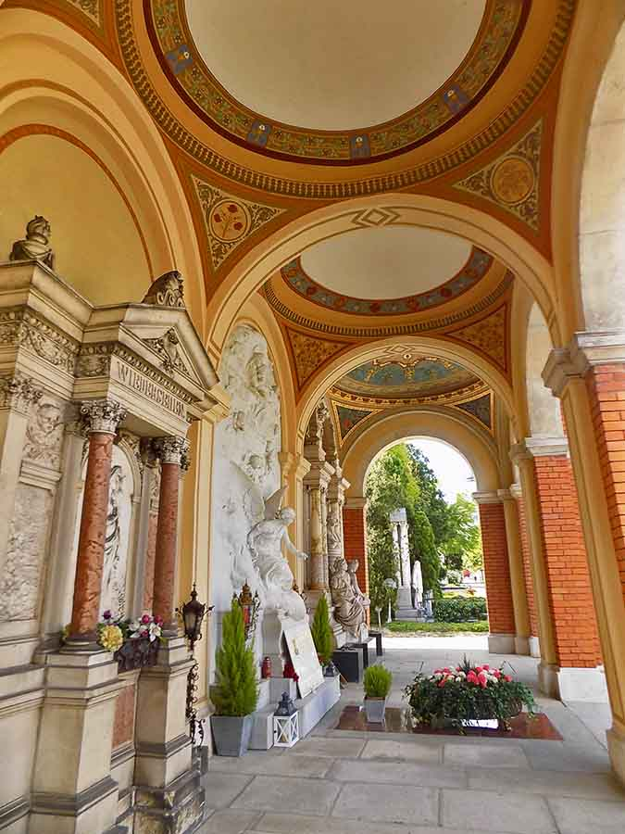
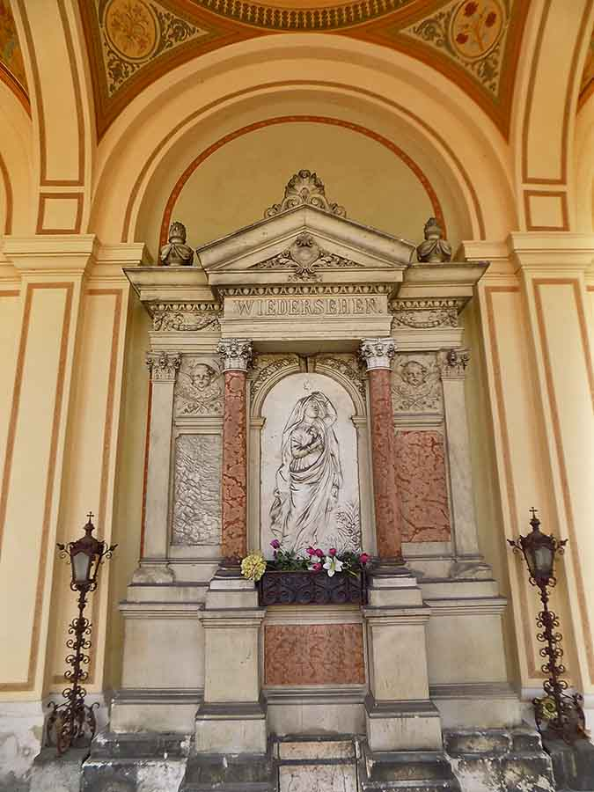
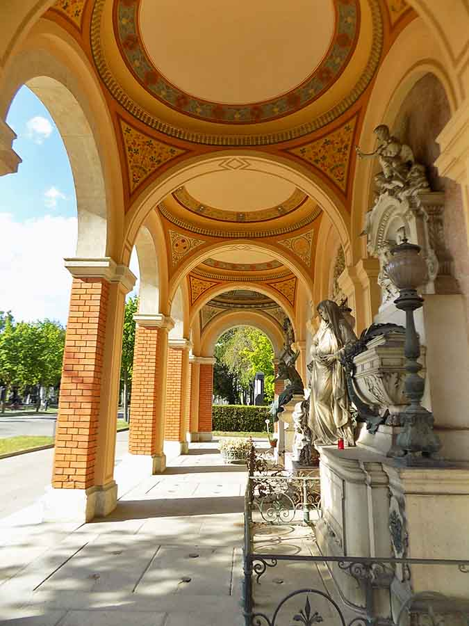
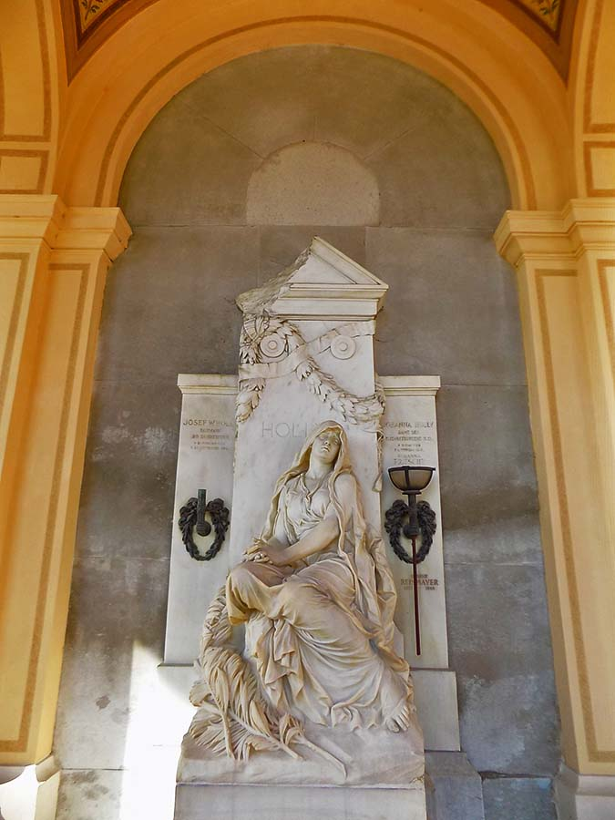
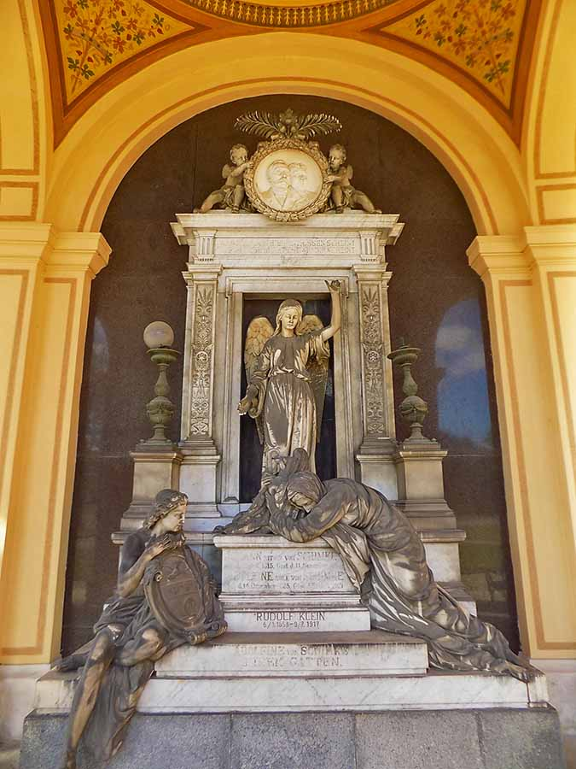
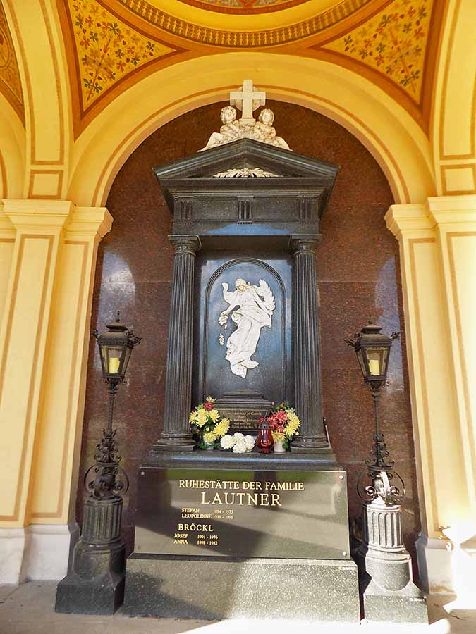

Slide 9
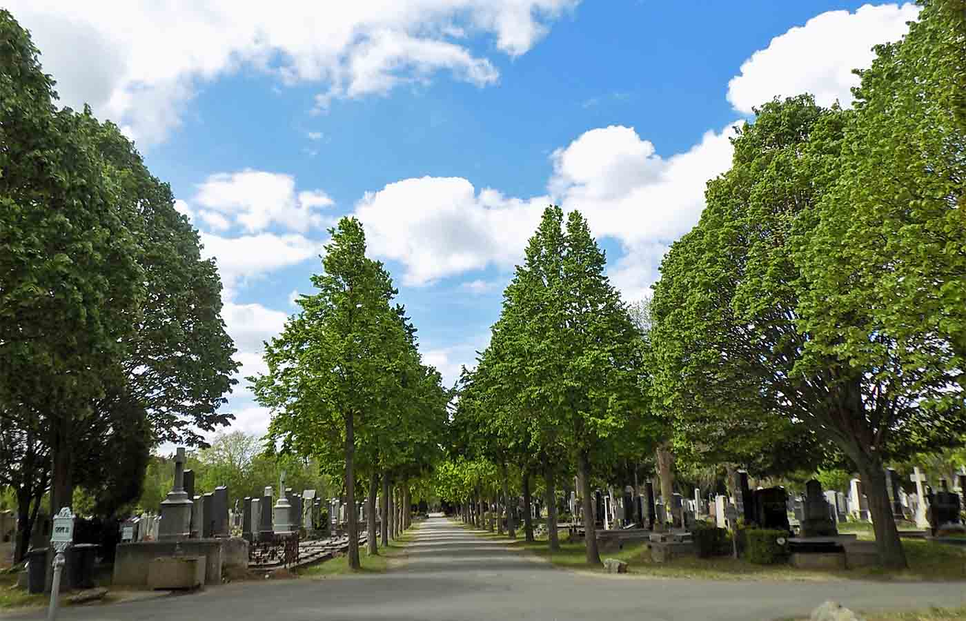

Slide 10
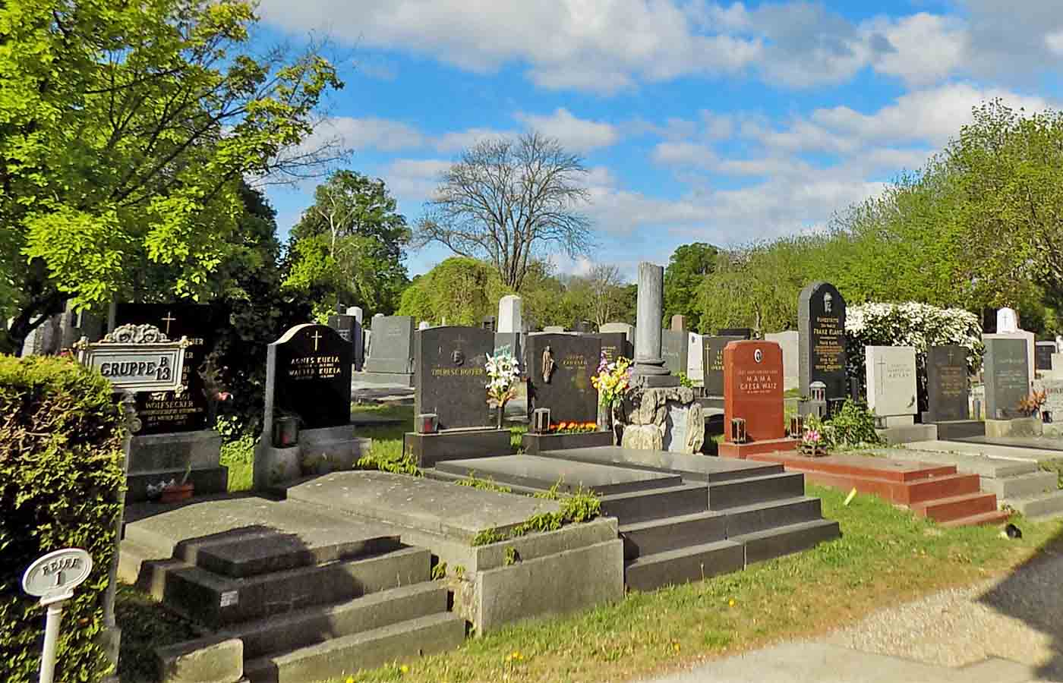

Slide 11
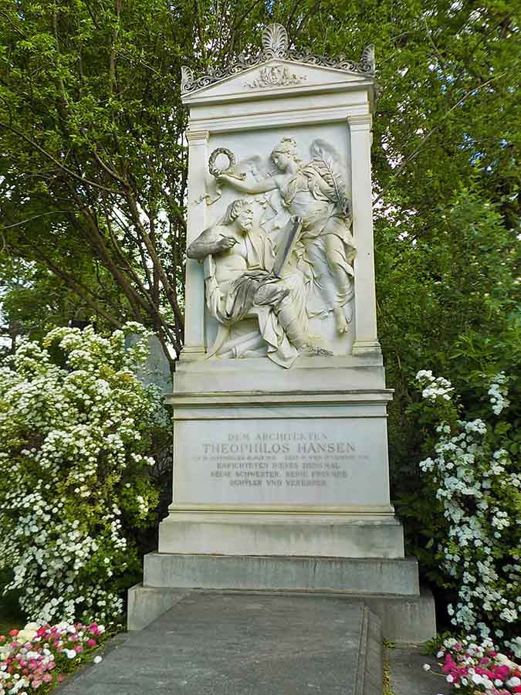
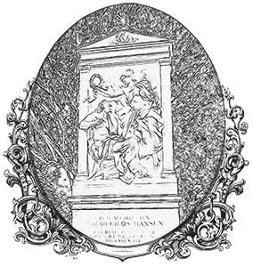

Slide 12
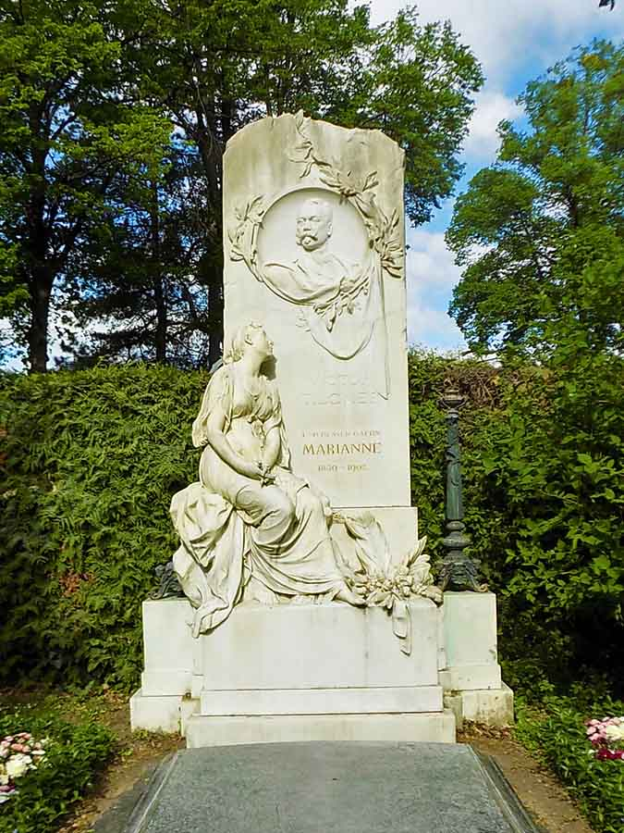
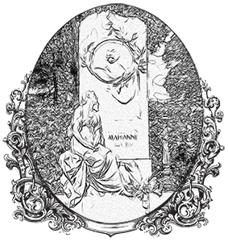

Slide 13
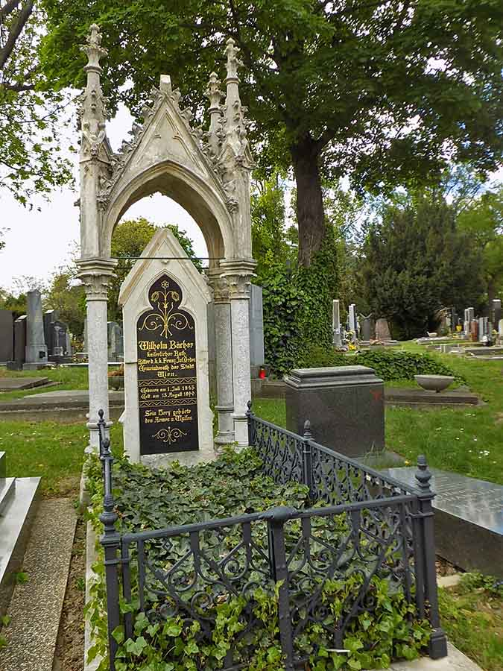
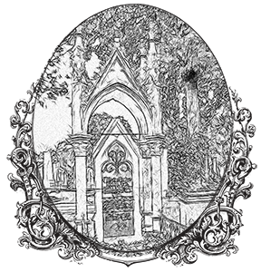

Slide 14
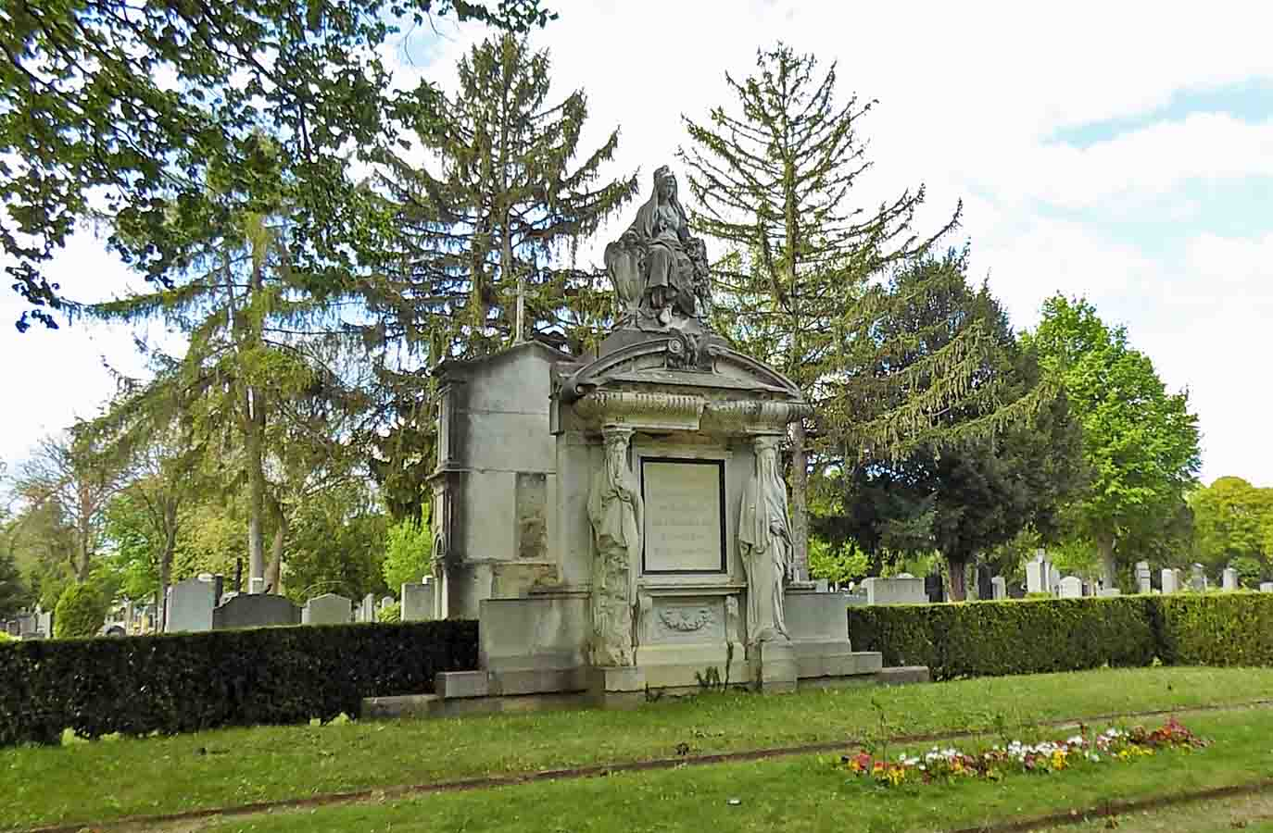

Slide 15
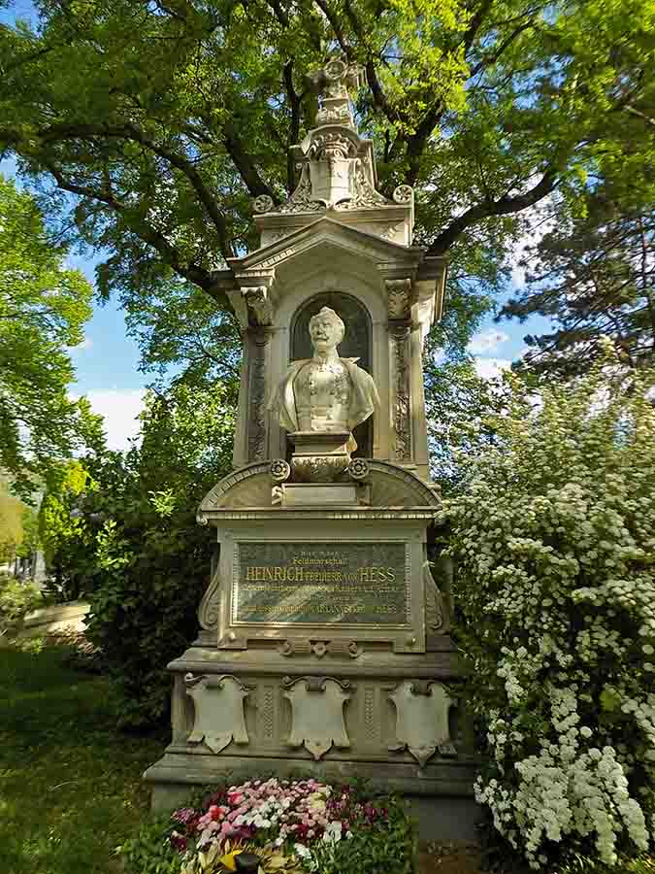
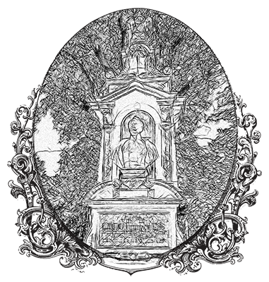

Slide 16
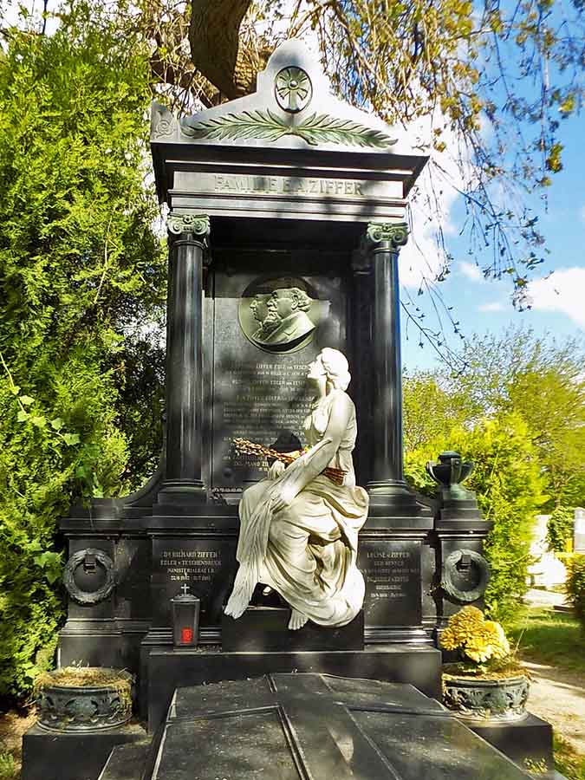
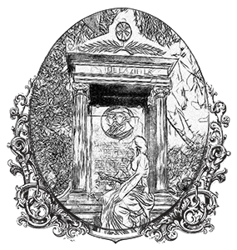

Slide 17
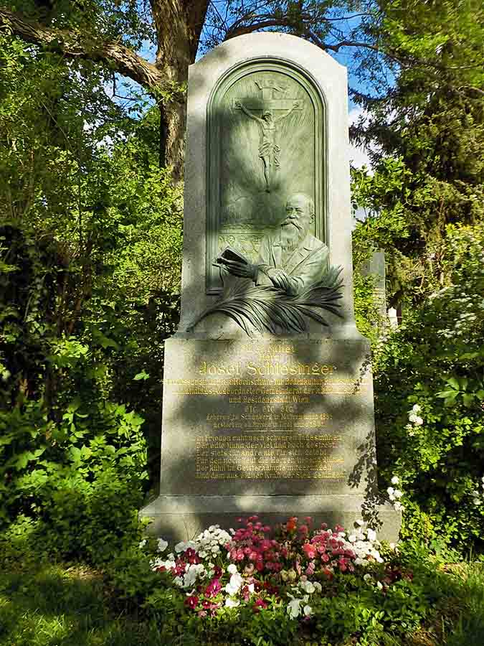
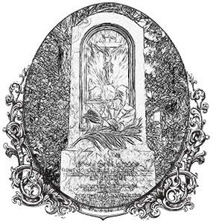

Slide 18
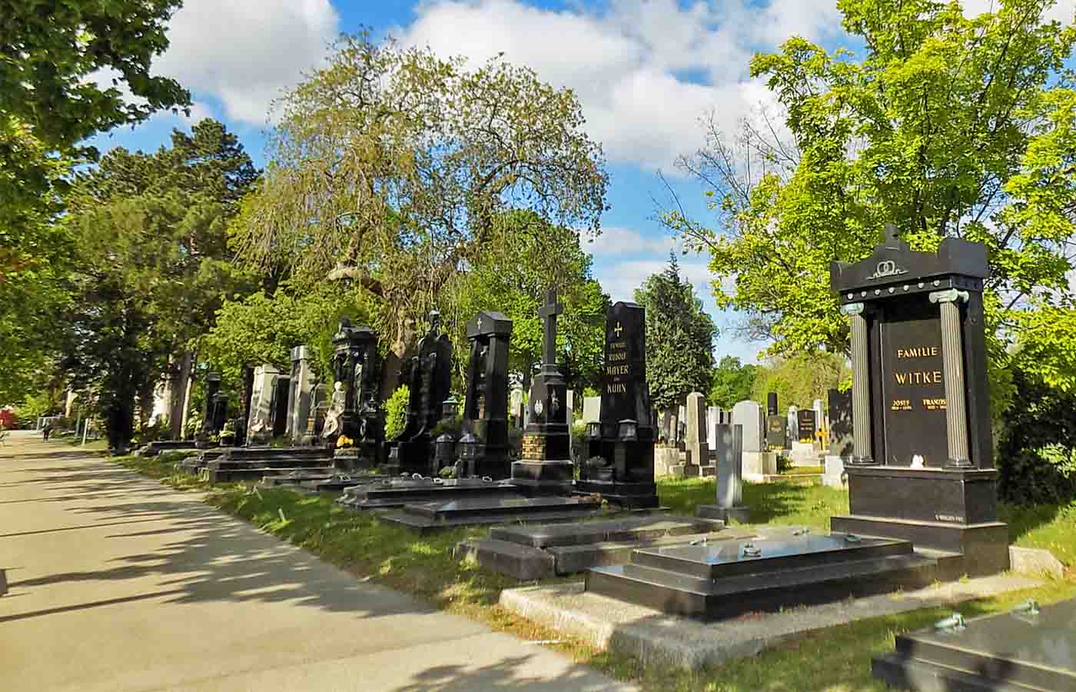

Slide 19
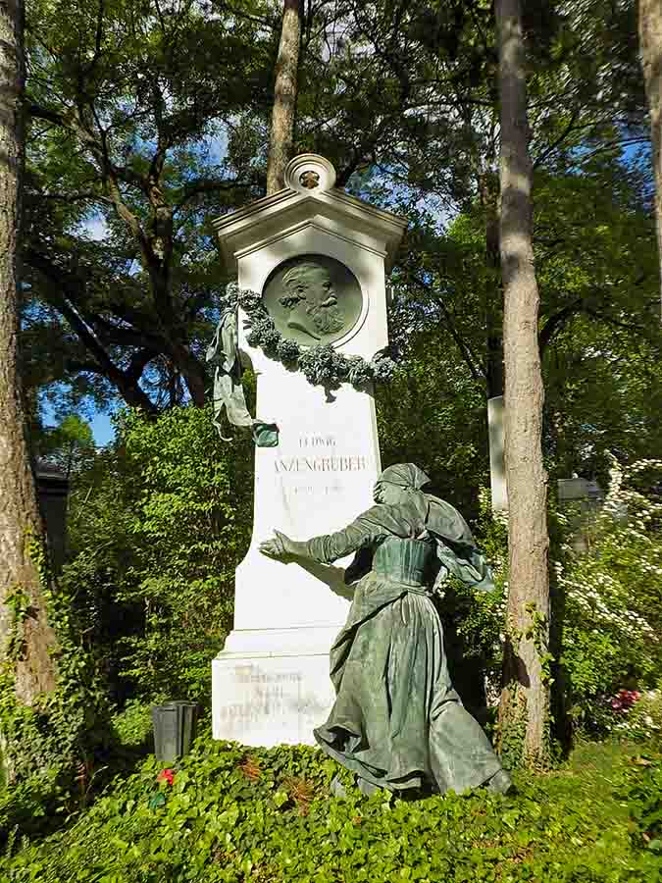
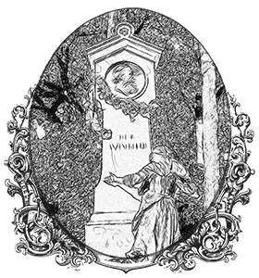

Slide 20
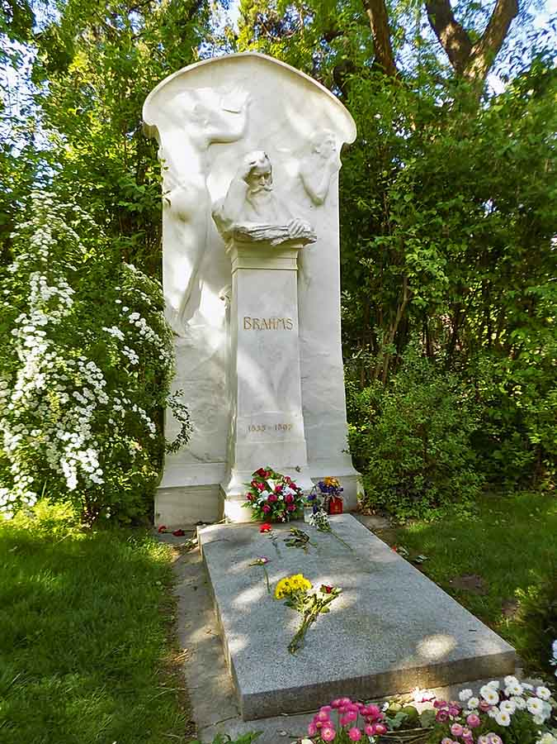
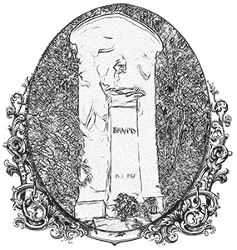

Slide 21
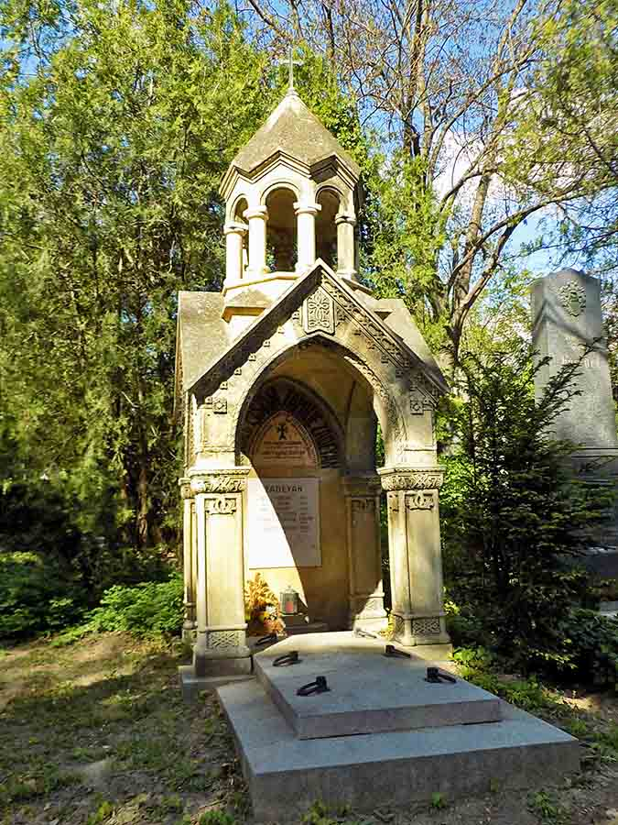
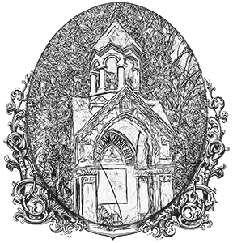

Slide 22
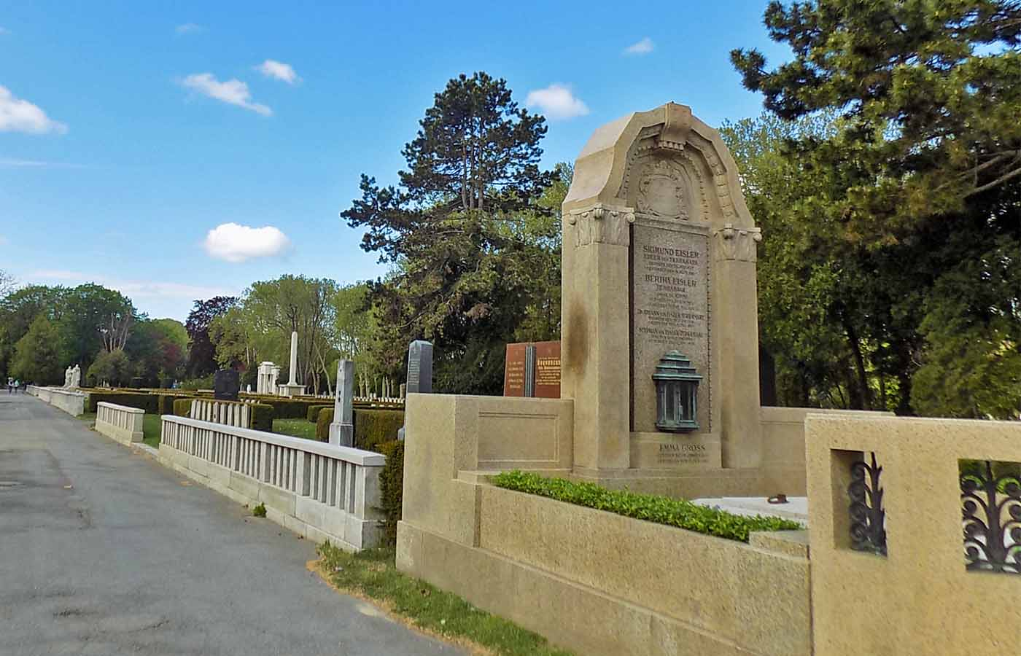

Slide 23
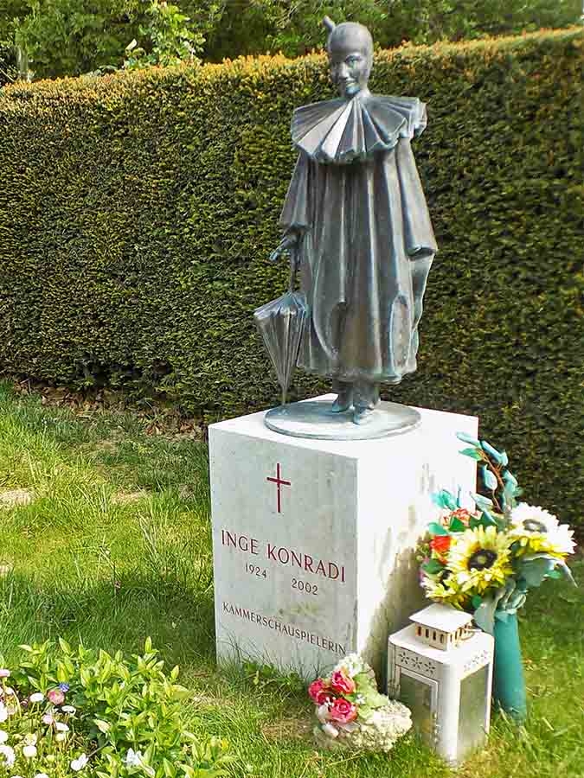
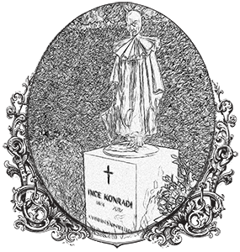

Slide 24
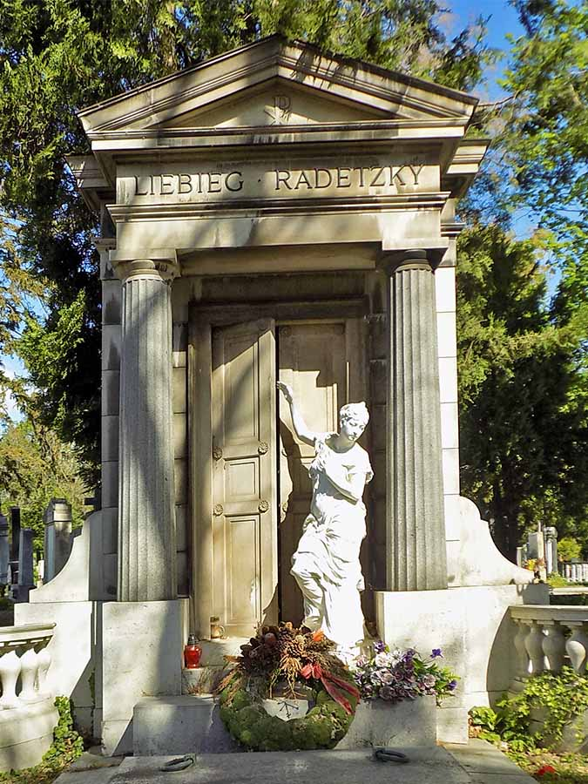
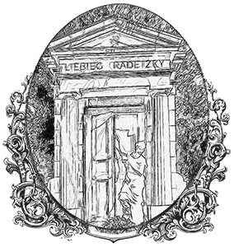

Slide 25
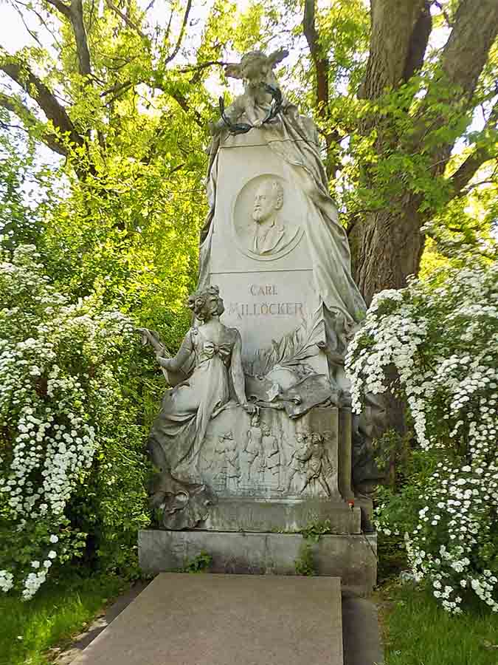
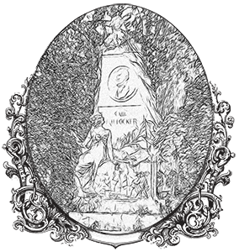

Slide 26
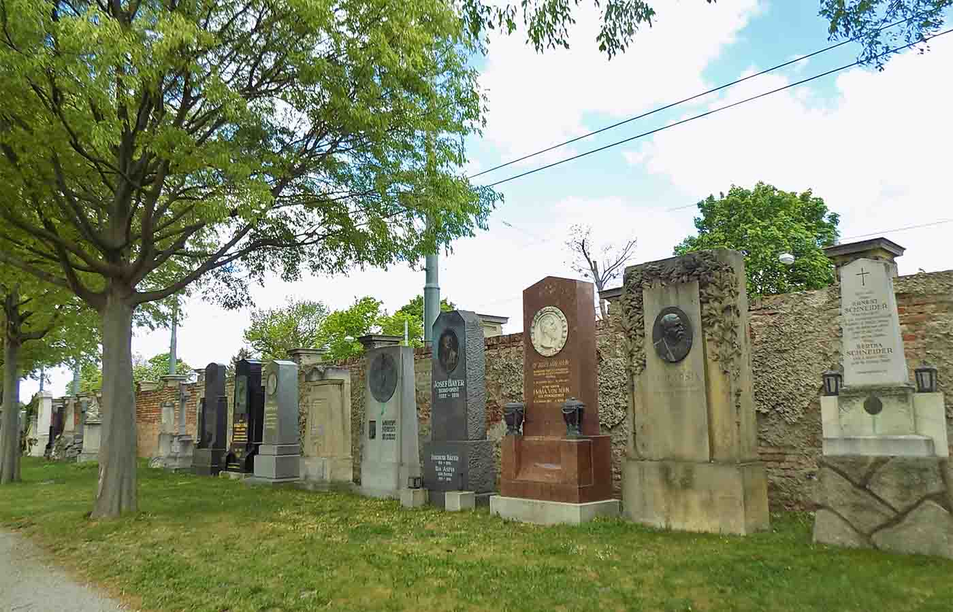

Slide 27
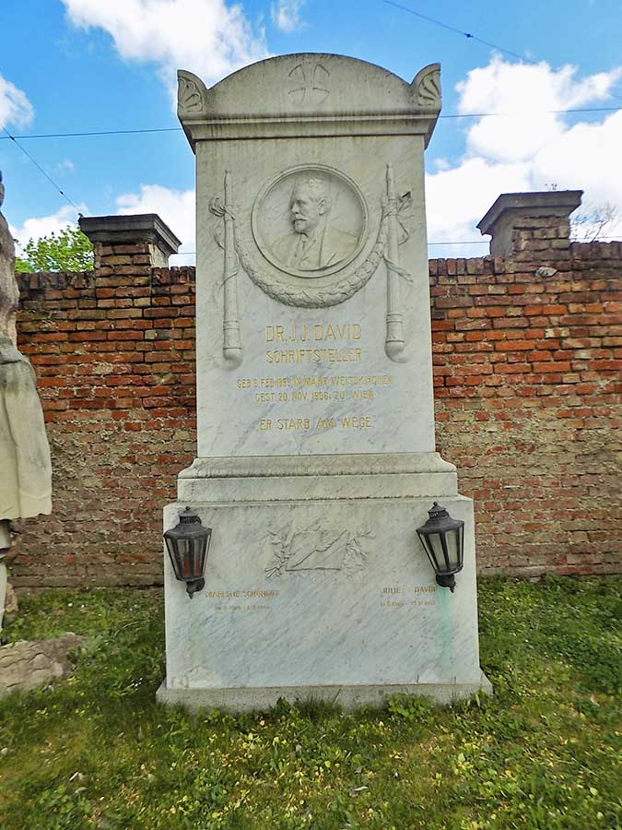
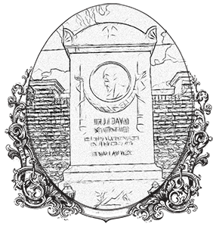

Slide 28
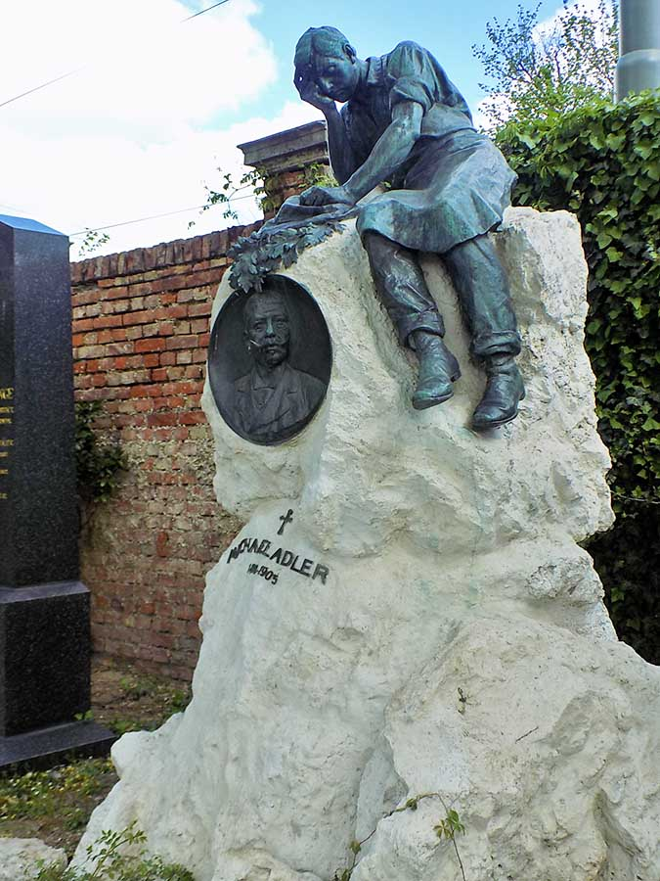
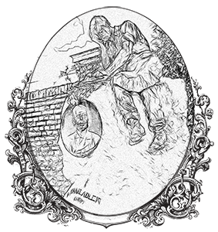

Slide 29
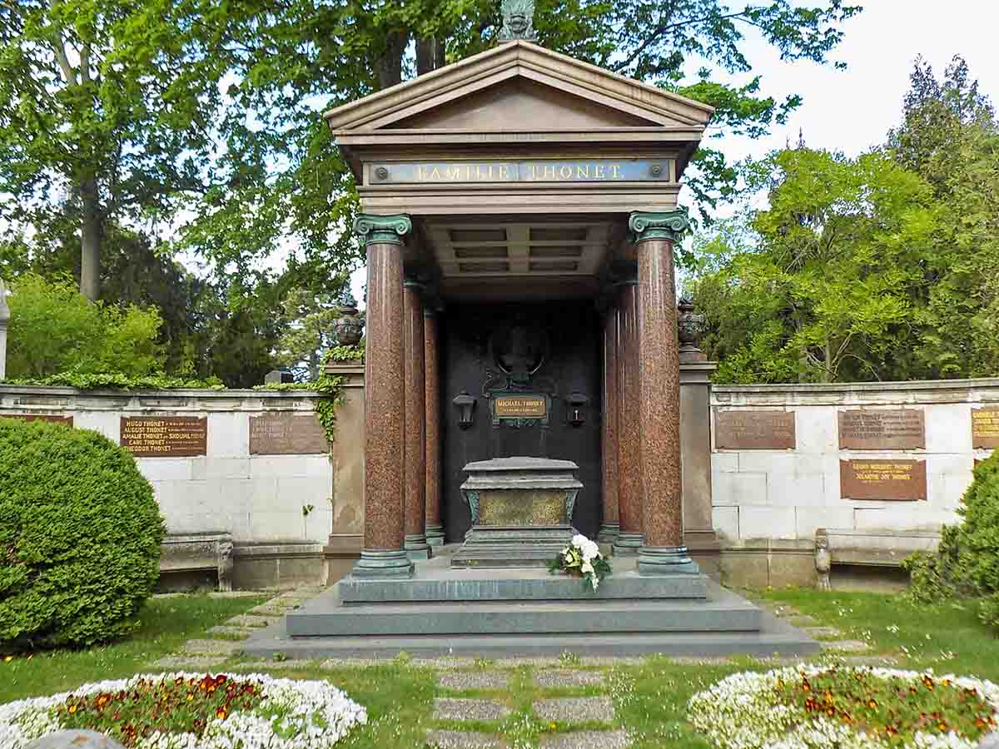

Slide 30


Slide 31


Slide 32



Slide 33



Slide 34



Slide 35


Slide 36



Ehret die Toten!
István und Steve
Schubert - Ave Maria

